Slide 1
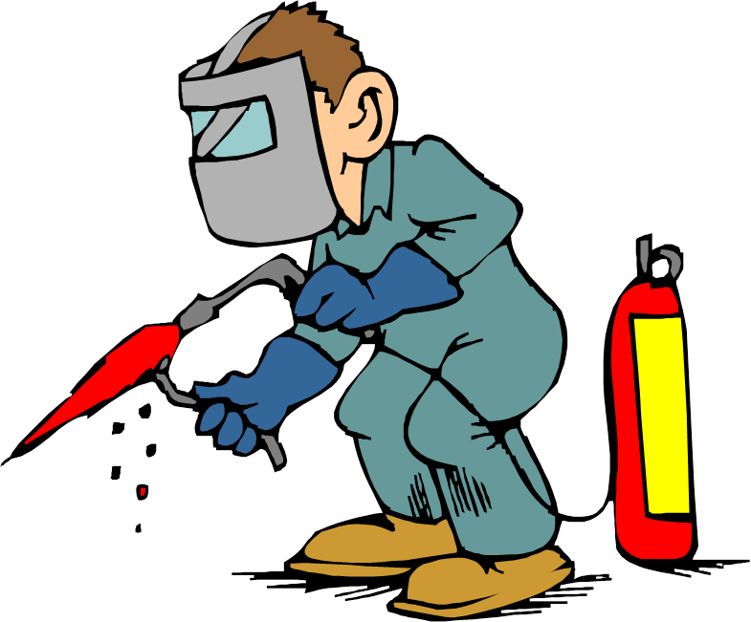
Lassen
Risico’s
Preventiemaatregelen

Slide 2
Lassen
manier om 2 metalen aan elkaar te verbinden
  aan elkaar laten smelten
  eventueel met toevoegen extra lasmateriaal
lastechnieken
  elektrisch
    elektrische vlamboog (maakt materiaal plaatselijk zeer heet)
    “beheerste kortsluitingboog”
  autogeen
    warmte komt van gasvlam (acetyleen, propaan ,...)
    versterkt met zuurstof (O₂)

Slide 3
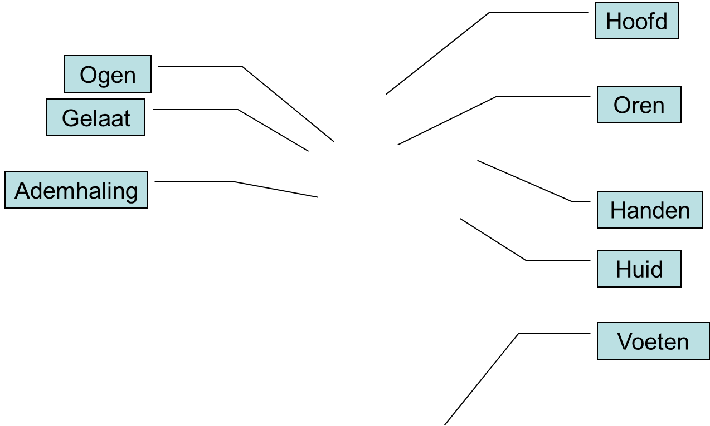
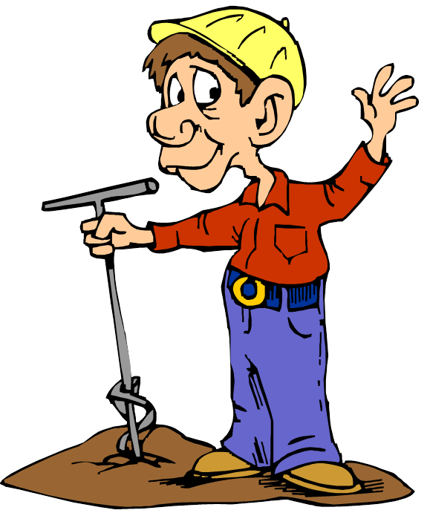
Risico’s

Slide 4
Risico’s
lasogen (oogbeschadiging door lichtstraling)
inademen van deeltjes en schadelijke gassen en dampen
verbranding van de huid (open vlam, heet werkstuk, aanraken gloeiende elektrode,UV-straling...)
oogletsel ten gevolge van mechanische impact (afbikken, slijpen, ...)
elektrocutie door contact met primaire of secundaire voedingsspanning
gehoorschade (lawaai bij het slijpen, afbikken van slak,...)
snijwonden (bramen, scherpe platen,...)
zware rugbelasting (verplaatsen zware stukken, niet ergonomische werkhouding)

Slide 5
Risico’s
  Nog andere risico’s:
  brandgevaar - vuurvergunning
  explosie
  werken met gasflessen
  In deze toolbox:
  Lasrook
  UV-straling
  Lasrook en UV-stralen afkomstig van lasoperaties zijn bewezen kankerverwekkende stoffen voor de mens.

Slide 6
Risico: lasrook
Lasrook is een mengsel van fijne stofdeeltjes, gassen en dampen dat vrijkomt bij lassen en aanverwante processen (snijden en solderen).
  90% door verdamping van stoffen van elektrode,
  toevoegdraad,...
  De opstijgende rookpluim is altijd groter dan je met het blote oog kunt zien
Notes:
Tijdens lasprocessen komt rook vrij die door de lassers en alle personen die in de nabije omgeving werken, ingeademd kan worden. Die rook bestaat uit gas en stof die in de longblaasjes terecht kunnen komen. Recente studies wijzen op een toegenomen risico op longkanker, niet enkel bij lassers, maar ook bij andere werknemers die blootgesteld worden aan lasrook. Als men alle informatie samenlegt, dan ziet men een duidelijk oorzakelijk verband tussen de blootstelling aan lasrook en longkanker.
Volgens verschillende experten van het IARC (Internationaal Agentschap voor Kankeronderzoek ) kan er ook een verband bestaan tussen blootstelling aan lasrook en nierkanker. Maar vandaag zijn er nog te weinig gegevens voorhanden om een link te leggen met andere kankers.

Slide 7
Risico: lasrook
Stofdeeltjes
schadelijk voor de gezondheid
irritaties aan de luchtwegen (droge keel, verstikkend gevoel, doordringen tot in de longen)
Irritatie van de ogen
Gassen en dampen
verbrandingsgassen (CO, CO2, ozon...)
  irritatie luchtwegen, bronchitis,...
nitreuze dampen (NO2,...)
  droge prikkelende hoest,... (meestal na 4-8u)
metaaldampen (zink, mangaan, koper, ...)
  op griep lijkende ziekte (metaaldampkoorts – acuut)
Chroom (VI): kankerverwekkend (inoxlassen!)
beschermgassen (argon, helium, CO2,...)
verdampen van verf, ontvetters,... op de werkstukken

Slide 8
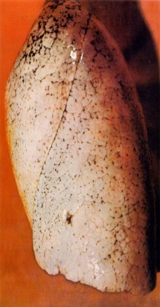
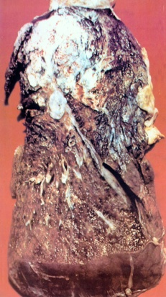
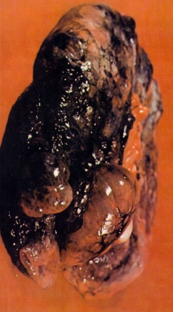
Risico: lasrook
Lasrook kan doordringen tot in de longen en longkanker veroorzaken
gezonde long
aangetaste long

Slide 9
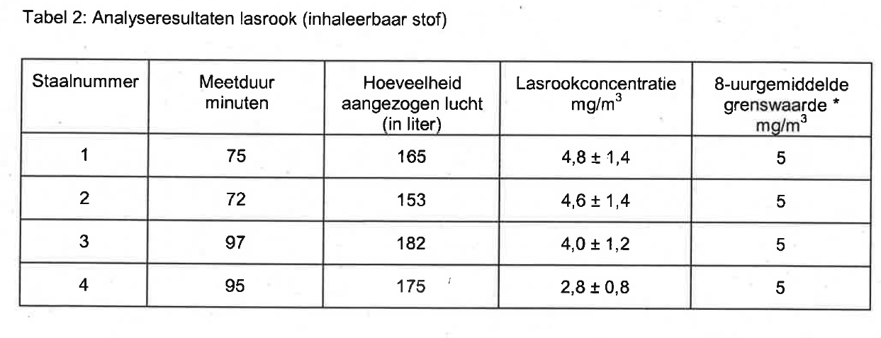
Risico: lasrook
De lasrookconcentratie ligt lager dan het niveau van de
8 uurgemiddelde grenswaarde (5 mg/m3).
Notes:
Bij inhalering kan lasrook ernstige gezondheidsproblemen veroorzaken. De wetgever heeft daarom de Belgische Grenswaarden (BGW) opgesteld, die een maximum qua blootstelling opleggen.
In België aanvaardt men 5 mg lasrook per m3 lucht voor een 8-urige werkdag als norm.
In Nederland is dat zelfs teruggebracht naar 1 mg. Verwacht wordt dat België verder gaat verstrengen.
In de lasrook kunnen bijzondere componenten voorkomen zoals metalen, waarvoor specifieke grenswaarden vastgesteld zijn. Met name voor laswerkzaamheden aan roestvast staal bestaat de kans dat het kankerverwekkende zeswaardig chroom (chroom-VI) ontstaat. Zodra blootstelling aan kankerverwekkende stoffen mogelijk is, zijn de specifieke regels die doorvoor gelden van toepassing.
Er werden vier persoonlijke bemonsteringen (in de ademzone, ter hoogte van de kraag) uitgevoerd.
Twee in de voormiddag in laslokaal 2 en twee in de namiddag in laslokaal 1 .
Staal 1: bemonstering bij leerling tijdens het elektrodelassen van staal gedurende 75 minuten. (rutiel, RC14)
Staal 2 : bemonstering bij leraar gedurende 72 minuten, de leraar hield toezicht op 10 leerlingen in laslokaal. Vijf leerlingen waren aan het elektrodelassen, één was aan het TIG-lassen, twee waren aan het MIG/MAG-lassen. Twee leerlingen waren aan het slijpen.
Staal 3: bemonstering bij leerling gedurende 97 minuten tijdens het elektrodelassen van staal (basisch, Lastec speciaal).
Staal 4 werd bemonsterd bij leraar gedurende 95 minuten. De leraar hield toezicht in laslokaal op 8 leerlingen. Twee waren aan het TIG-lassen, 4 waren aan het MIG/MAG lassen en 2 waren aan het elektrodelassen.
De bezetting was relatief beperkt (gemiddeld een 18 tal leerlingen aanwezig).

Slide 10
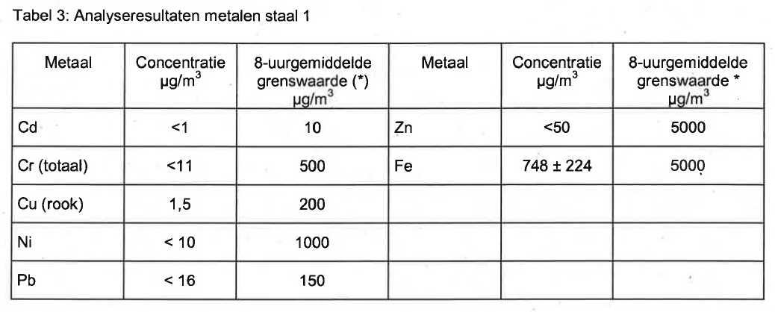
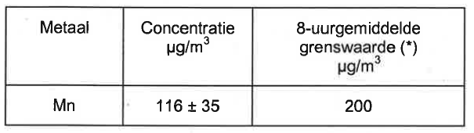
Risico: lasrook
Alle gemeten waarden < grenswaarden.
Notes:
ln staal 1 zijn de concentraties van de meeste metalen lager dan één tiende van de respectievelijke
grenswaarden (en zelfs lager dan de bepaalbaarheidsgrens). Het ijzergehalte bedroeg 748 ± 224
µg/m', dit is veel lager dan het niveau van de grenswaarde die 5000 pg/m3 bedraagt. Het
mangaangehalte bedraagt 116 ± 35 µg/m3 dit is lager dan het niveau van de grenswaarde, die 200
pg/m3 bedraagt.

Slide 11
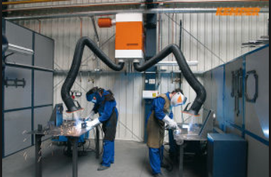
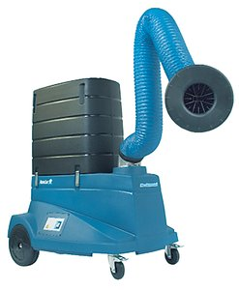
Preventiemaatregelen: lasrook
Collectieve bescherming
Verluchten of in openlucht werken
Bronafzuiging
Centrale lasrookafzuiging:
positie, vervangen filters
Notes:
Houd als maximumafstand de diameter van de afzuigopening aan.
Voor de meeste systemen betekent dit maximaal 30 tot 40 cm.
Het goed afzuigen bij de bron beschermt trouwens ook je collega’s die in dezelfde ruimte aan het werk zijn.
Als je meer dan tien keer per uur de afzuigmond moet verplaatsen, dan is het eigenlijk niet
meer werkbaar. Je kunt dan beter gebruik maken van bijvoorbeeld toortsafzuiging en
het gebruik van een lashelm is dan belangrijk. Dit is ook het geval als je door de vorm van het werkstuk de
afzuigmond niet dicht genoeg bij de las kunt plaatsen.

Slide 12
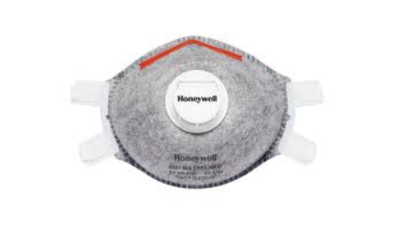
Preventiemaatregelen: lasrook
Persoonlijke bescherming
Ademhalingsbescherming
Lasrookmasker: P2 masker met koolstoflaag
Beoogde toepassing | Niet-beoogde toepassingen
extra bescherming bij de centrale lasafzuiging bij lassen aan inox (Chroom VI = carcinogeen) wanneer geen centrale algemene lasrookafzuiging is (vb lassen op locatie, kortstondige duur en met alg verluchting)) | Bij vrijkomen van grote concentraties schadelijke dampen of gassen Omgeving waar zuurstoftekort in de ademhalingslucht mogelijk is
Notes:
Opmerking 1:
Chroom VI dampen komen vrij bij inox lassen. Inox lassen kan enkel met een centrale lasrookafzuiging waarbij de afgezogen lucht na filtering niet opnieuw in het atelier wordt geblazen. Bij installaties met winter/zomerklep moet bij inox-lassen de klep op “zomer” staan, nl de afgezogen lucht wordt niet hergebruikt.
Grenswaarde Chroom VI = 0!
Chr VI Grenswaarde lassen = 0,025mg/m³ tem 17/1/2025
Daarna Grenswaarde Chr VI = 0,005 mg/m³

Slide 13
Risico: straling
(Felle of intens) zichtbare lichtstralen
De zichtbare straling geeft verblinding met als gevolg oogvermoeidheid.
Ultraviolette stralen (UV straling)
Ontsteking van het hoornvlies (de bekende lasogen)
Een risicofactor voor:
  huidverbranding; bevordert het ontstaan van huidkanker.
  oogmelanomen, een zeldzame vorm van kwaadaardige oogkanker.
Infrarode stralen (warmte)
Schade aan de ogen door indrogen van het traanvocht.
Ook kan vertroebeling van de ooglens ontstaan.
Notes:
Bij het elektrisch lassen worden felle, zichtbare lichtstralen en tevens ultraviolette en infrarode stralen uitgezonden. De zichtbare straling geeft verblinding met als gevolg oogvermoeidheid. De ultraviolette (UV) straling kan het hoornvlies ontsteken (de bekende lasogen), terwijl tevens huidverbranding wordt veroorzaakt. De infrarode straling (IR) geeft bij langdurige inwerking schade aan het oog door indrogen van het traanvocht. Ook kan vertroebeling van de ooglens ontstaan.
Uit de studies van het IARC blijkt bovendien dat UV-stralen die vrijkomen tijdens het booglassen, een risicofactor vormen voor oogmelanomen, een zeldzame vorm van kwaadaardige oogkanker. Volgens de bestaande studies (8 patiënt-controlestudies en 2 cohortstudies) zou booglassen het risico op oogmelanomen 2 tot 10 keer verhogen.
Het is dus van primordiaal belang om de ogen tegen overdadige UV-straling te beschermen. Bij booglassen komt secundair intense UV-straling vrij. In deze optiek is een lasscherm dat nek, aangezicht en ogen beschermt dan ook onontbeerlijk, evenals lashandschoenen en -vest.

Slide 14
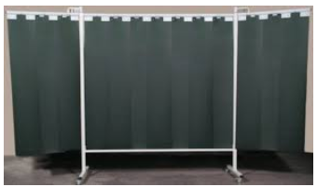
Preventiemaatregelen: straling
Lasser en helper!
Collectieve beschermingsmaatregelen
Afscherming
Afstand houden

Slide 15
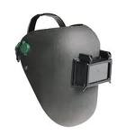
Preventiemaatregelen: straling
PBM’s
Bescherming door lasbril of lashelm met juiste tint lasglasafhankelijk van lasprocédé en lasstroom.
lashelm met vaste tint
Manueel opklapbaar front/kap
lasglas DIN 10 (vervangbaar)
verstelbare hoofdband
Beoogde toepassing | Niet-beoogde toepassingen
booglassen beklede elektrode MIG/MAG/TIG Puntlassen elektrisch plasmasnijden Slijpen | continue laswerken cfr automatische laskap lasprocédés : autogeen lassen, autogeen snijbranden

Slide 16
Preventiemaatregelen: straling
b. lashelm met veranderlijke tint
verstelbare hoofdband
volledige bescherming van gezicht en onderkin
Instelbare gevoeligheid en instelbare delay time en terugschakeltijd: traploos regelbaar
automatische aan/uitschakeling
kleur lichtstand: DIN 4
kleur donkerstand: DIN 9-13
Beoogde toepassing
Alle lasprocedés veelvuldig lassen (leerkrachten, onderhoudswerkplaatsen,...) snijbranden elektrisch plasmasnijden Slijpen
Notes:
Delay time =

Slide 17
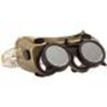
Preventiemaatregelen: straling
c. las/slijpbril
opklapbaar front
DIN 5
volledig afgesloten
vervangbaar lasglas
Beoogde toepassing | Niet-beoogde toepassingen
lassen : autogeen lassen en autogeen snijbranden slijpen | lasprocédés : alle elektrische vlambooglas

Slide 18

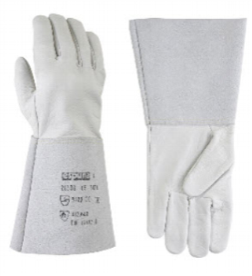
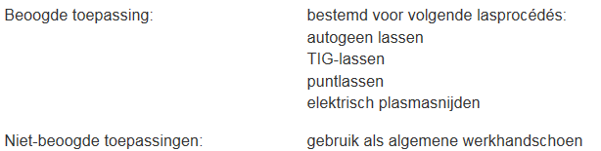
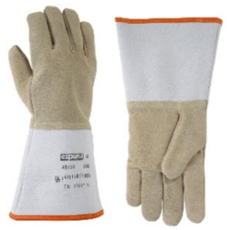

Preventiemaatregelen: straling + warmte
Handbescherming - handschoenen
mechanische bescherming
hittebescherming

Slide 19
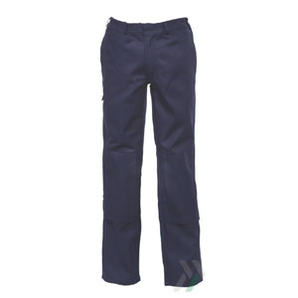
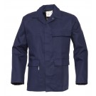
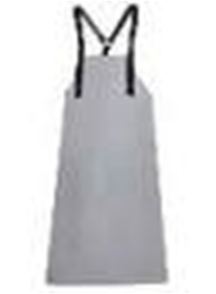

Preventiemaatregelen: straling + warmte
b. Bescherming huid - laskledij
Lasbroek en lasvest in brandvertragende stof (vb Proban,…)
Lederen lasschort

Slide 20
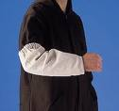

Preventiemaatregelen: straling + warmte
b. Bescherming huid - laskledij
Lasmouw leder
Lasbeenkap leder
Notes:
Lassers dragen kledij in brandvertragende stof en lasschort.
Voor wkn of lln die sporadisch lassen kan een gewoon werkpak mits aanvulling met lederen lasschort, beenkap en lasmouw

Slide 21
Veiligheidstips
Belangrijk! je voorzieningen, zoals bronafzuiging en adembescherming, op een goede manier gebruiken.
Let op! bronafzuiging heeft alleen zin heeft als de afzuigmond dichtbij de lasboog wordt plaatst tussen werkstuk en ademzone, anders gaat de rook alsnog in je longen.
Let op! Zet na het lassen de kap van je helm niet te snel omhoog. Tel tot vijf voordat je hem omhoog doet. Anders loop je toch de kans dat je een behoorlijke hoeveelheid lasrook inademt.
Gebruik een helm met een automatisch kleurende lasruit. Zo houd je goed zicht op je werk en hoef je niet je hele helm telkens omhoog te zetten. Ook zijn er lashelmen met een apart opklapbare lasruit.
Notes:
Houd als maximumafstand de diameter van de afzuigopening aan.
Voor de meeste systemen betekent dit maximaal 30 tot 40 cm.
Het goed afzuigen bij de bron beschermt trouwens ook je collega’s die in dezelfde ruimte aan het werk zijn.
Als je meer dan tien keer per uur de afzuigmond moet verplaatsen, dan is het eigenlijk niet
meer werkbaar. Je kunt dan beter gebruik maken van bijvoorbeeld toortsafzuiging en
het gebruik van een overdrukhelm of de verbeterde lashelm (die aansluit op de borst)
is dan belangrijk. Dit is ook het geval als je door de vorm van het werkstuk de
afzuigmond niet dicht genoeg bij de las kunt plaatsen.

Slide 22
Veiligheidstips
Belangrijk! Let goed op je houding. Niet alleen om de fysieke belasting te beperken, maar ook om te voorkomen dat je lasrook inademt.
Kijk of je een verbindingstechniek in kunt zetten die zo weinig mogelijk lasrook oplevert.
Haal voor je aan de slag gaat vuil, roest, vet, olie en deklagen van verf en coatings van het te lassen materiaal af. Dat voorkomt dat er bij verhitting schadelijke stoffen in de lucht terechtkomen die je kunt inademen.
Check regelmatig of voorzieningen zoals bronafzuiging, ruimteventilatie goed werken, of filters bijvoorbeeld tijdig vervangen zijn.
Is dit niet meer het geval is: meld het!

Slide 23
Veiligheidstips
Gebruik een goede laskap of lashelm met een lasruit, afgestemd op het uit te voeren lasproces. Check regelmatig of ze niet beschadigd zijn.
Gebruik goed sluitende, geschikte werkkleding.
Las niet met onbedekte lichaamsdelen, ook al is het nog zo warm. Dit in verband met ultraviolette straling.
Voor de lashelper zijn dezelfde beschermingen vaak nodig. (UV-straling, geluid,…..)

Slide 24
BESLUIT
... Lasrook en UV-straling zijn vaak onderschatte (beroeps)risico’s ....
..... zijn je pbm’s kwalitatief in orde? Vervang een pbm dat tekenen van slijtage begint te vertonen....
....Hou rekening met de veiligheidstips en volg steeds de instructies!....

Slide 25
Vragen?

